Slide 1




Ce que nos Experts ont produit
pour DREAM COSMETICS
9 livrables · 3 métiers · 19 au 28 octobre 2026
Marketing et contenu
Fatima
Design de marque
Koffi
Opérations et usine
Salif

Slide 2



Sommaire
Un chapitre par métier. Chaque vignette du recueil ouvre le document.
Marketing et contenu
Fatima
3 livrables
page 3
Design de marque
Koffi
1 livrable
page 5
Opérations et usine
Salif
5 livrables
page 7
DREAM COSMETICS · Recueil des livrables des Experts · octobre 2026
2 / 10

Slide 3

01
Marketing et contenu
3 livrables · préparés par Fatima, Expert IA marketing et contenu
DREAM COSMETICS · Recueil des livrables des Experts · octobre 2026
3 / 10

Slide 4

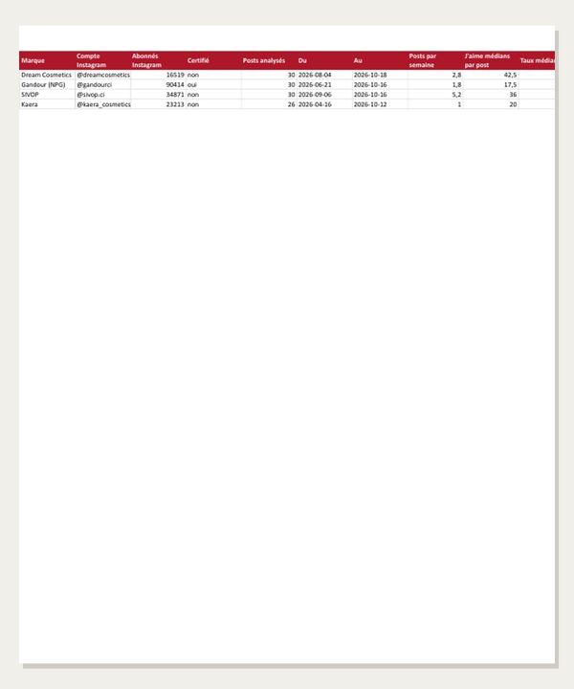
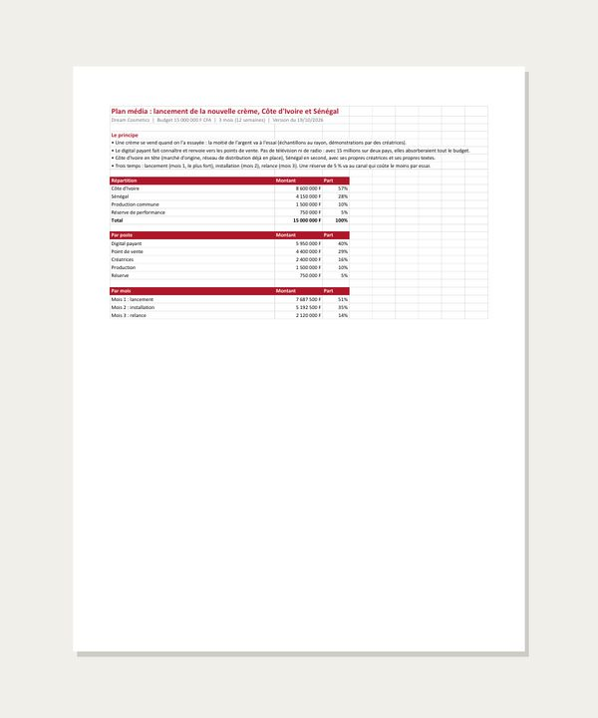
Marketing et contenu
1 sur 1
Audit Facebook et Instagram
Données de l’audit
Plan média de la nouvelle crème
Ce que disent les comptes, octobre 2026
Les chiffres relevés, publication par publication
Lancement en Côte d’Ivoire et au Sénégal
Ouvrir le document →
Ouvrir le document →
Ouvrir le document →
DREAM COSMETICS · Recueil des livrables des Experts · octobre 2026
Réalisé par Fatima
Expert IA, marketing et contenu
4 / 10

Slide 5

02
Design de marque
1 livrable · préparé par Koffi, Expert IA design de marque
DREAM COSMETICS · Recueil des livrables des Experts · octobre 2026
5 / 10

Slide 6
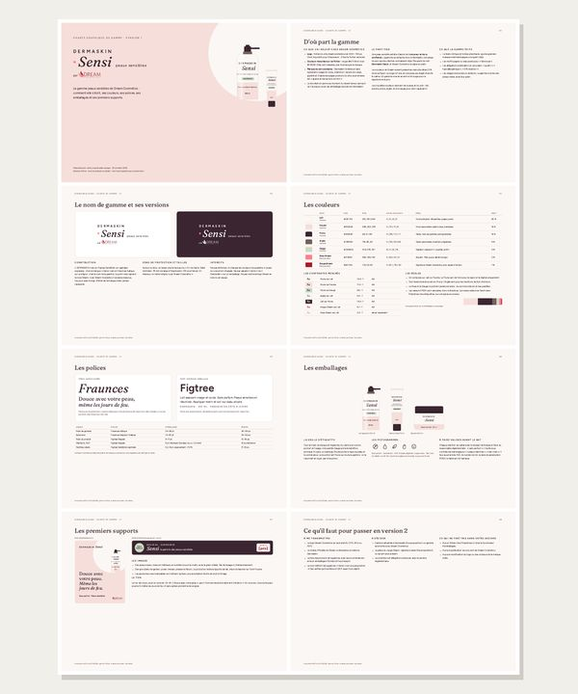
Design de marque
1 sur 1
Charte de gamme Dermaskin Sensi
La gamme peaux sensibles, en 8 pages
Ouvrir le dossier →
DREAM COSMETICS · Recueil des livrables des Experts · octobre 2026
Réalisé par Koffi
Expert IA, design de marque
6 / 10

Slide 7

03
Opérations et usine
5 livrables · préparés par Salif, Expert IA opérations et usine
DREAM COSMETICS · Recueil des livrables des Experts · octobre 2026
7 / 10

Slide 8
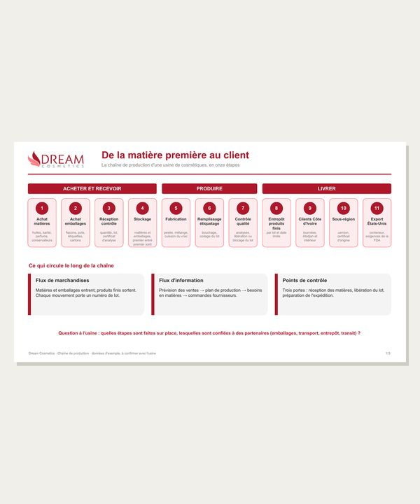
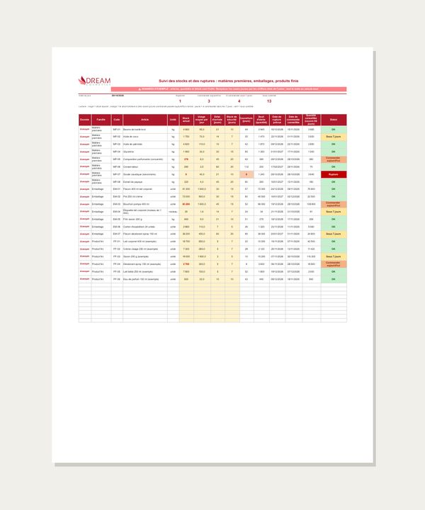
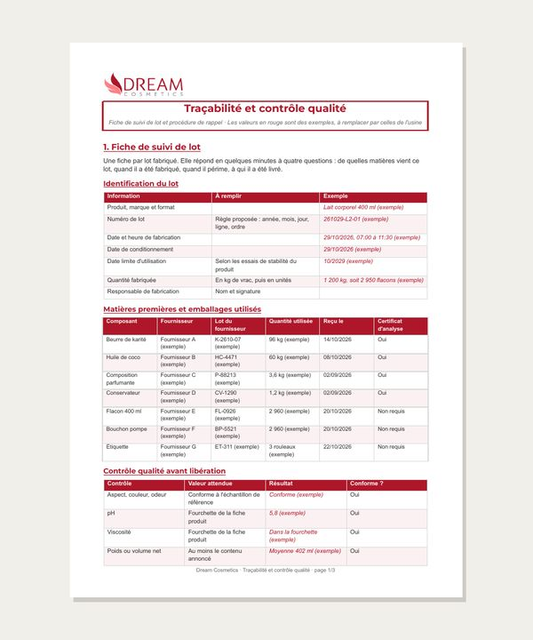
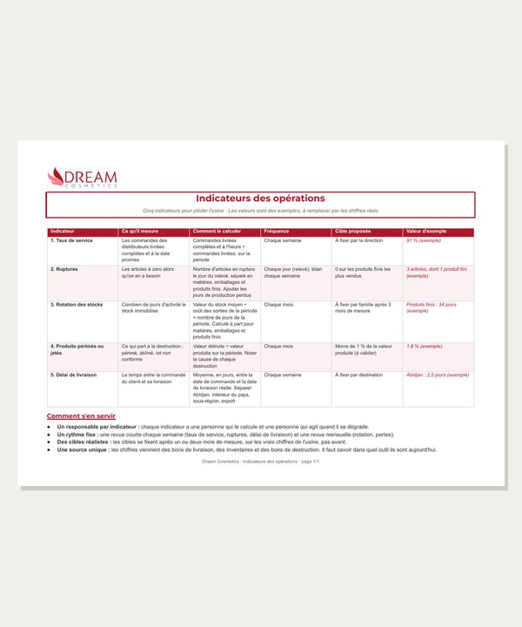
Opérations et usine
1 sur 2
Chaîne de production
Stocks et ruptures
Traçabilité et contrôle qualité
Indicateurs des opérations
De la matière première au client, en onze étapes
Matières, emballages et produits finis
Fiche de suivi de lot et procédure de rappel
Cinq indicateurs pour piloter l’usine
Ouvrir le document →
Ouvrir le document →
Ouvrir le document →
Ouvrir le document →
DREAM COSMETICS · Recueil des livrables des Experts · octobre 2026
Réalisé par Salif
Expert IA, opérations et usine
8 / 10

Slide 9
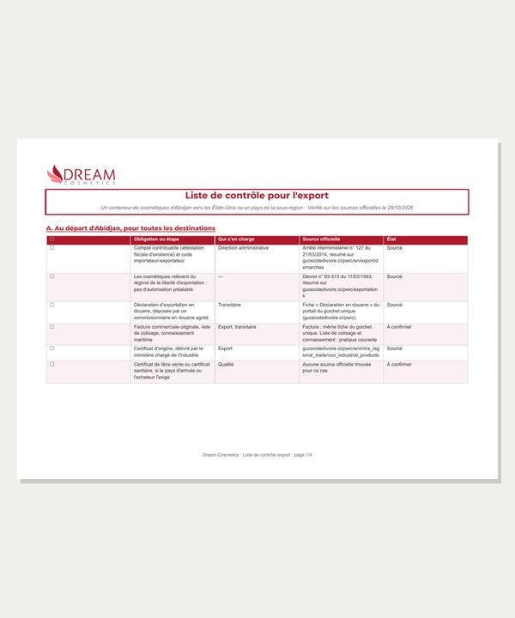
Opérations et usine
2 sur 2
Liste de contrôle export
Un conteneur vers les États-Unis ou la sous-région
Ouvrir le document →
DREAM COSMETICS · Recueil des livrables des Experts · octobre 2026
Réalisé par Salif
Expert IA, opérations et usine
9 / 10

Slide 10
Et maintenant ?
1
Vous parcourez
2
Vous annotez
3
Nous ajustons
Chaque vignette ouvre le document dans Google.
Vos commentaires directement dans les documents.
Chaque Expert reprend son livrable avec vos retours.
Le recueil et les fichiers qui n’avaient pas encore de lien sont rangés dans son dossier Drive.
Ouvrir le dossier →
10 / 10

